Slide 1
ЕКОНОМІКА ПІДПРИЄМСТВА
Конспект лекцій
к.е.н., доцент Нечипорук Оксана Василівна

Slide 2
ТЕМА 5. ПЕРСОНАЛ ПІДПРИЄМСТВА І ПРОДУКТИВНІСТЬ ПРАЦІ
5.1. Персонал підприємства, його класифікація та структура
5.2. Визначення чисельності персоналу
5.3. Кадрова політика
5.4. Продуктивність праці

Slide 3
5.1. ПЕРСОНАЛ ПІДПРИЄМСТВА, ЙОГО КЛАСИФІКАЦІЯ, СТРУКТУРА

Slide 4
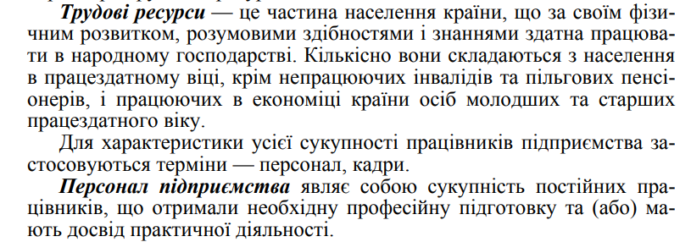

Slide 5
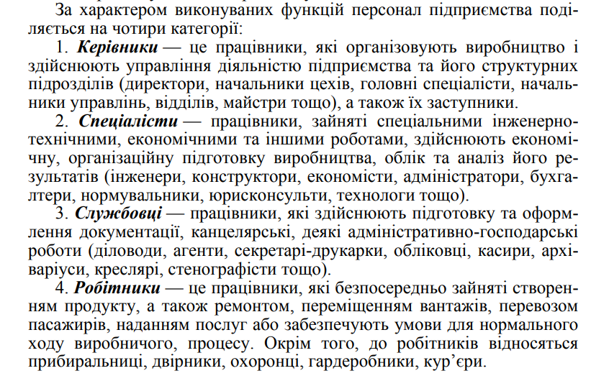

Slide 6
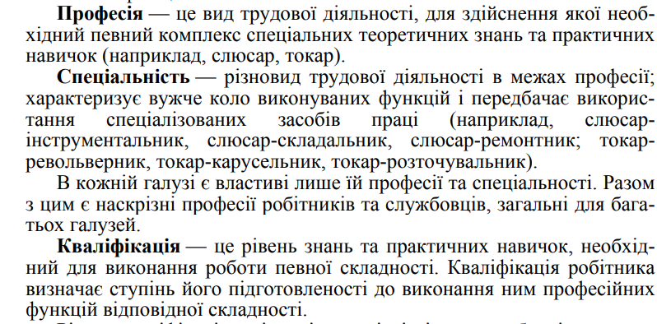

Slide 7
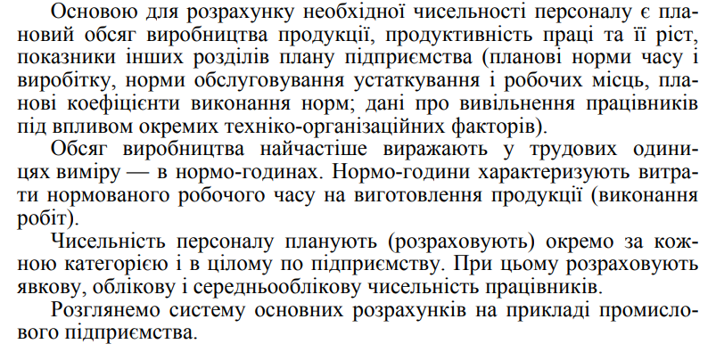
5.2. ВИЗНАЧЕННЯ ЧИСЕЛЬНОСТІ ПЕРСОНАЛУ

Slide 8
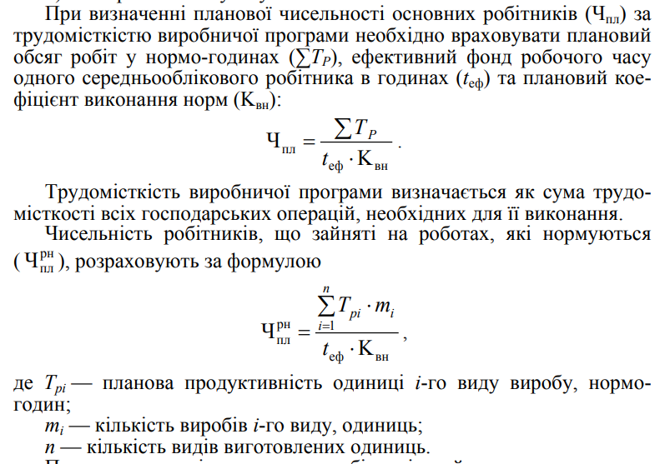

Slide 9
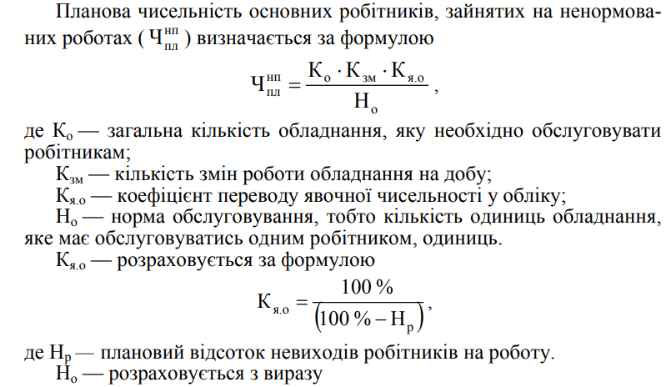

Slide 10
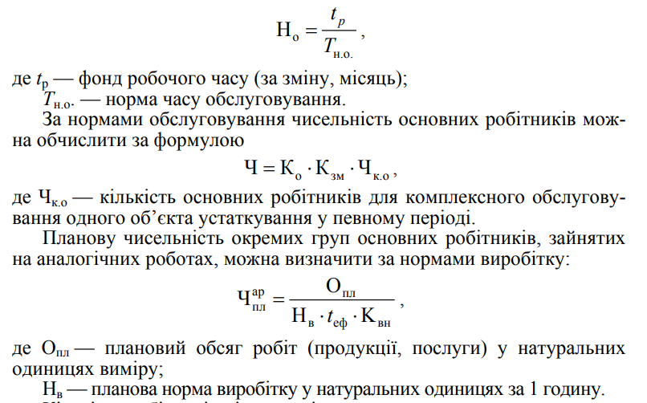

Slide 11
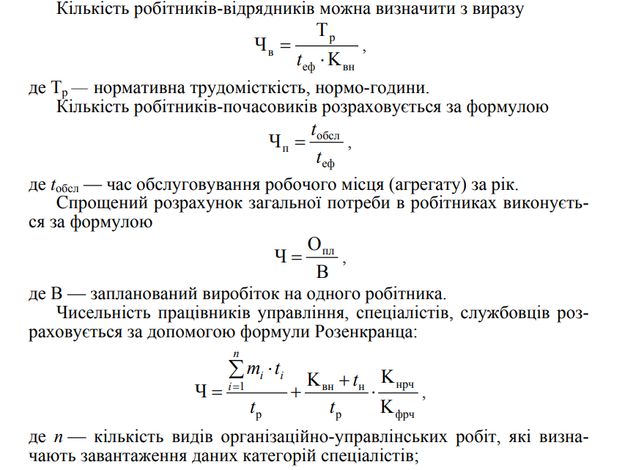

Slide 12
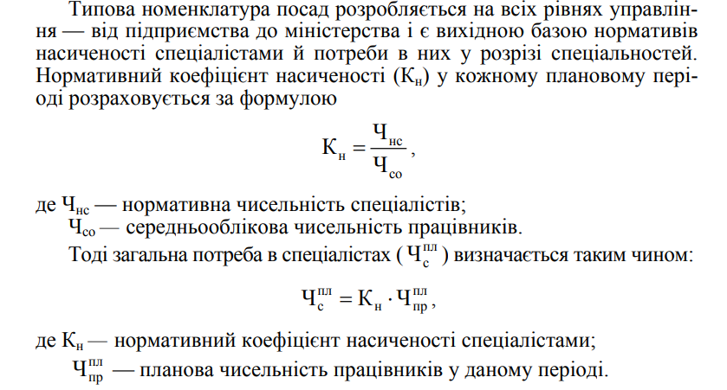

Slide 13
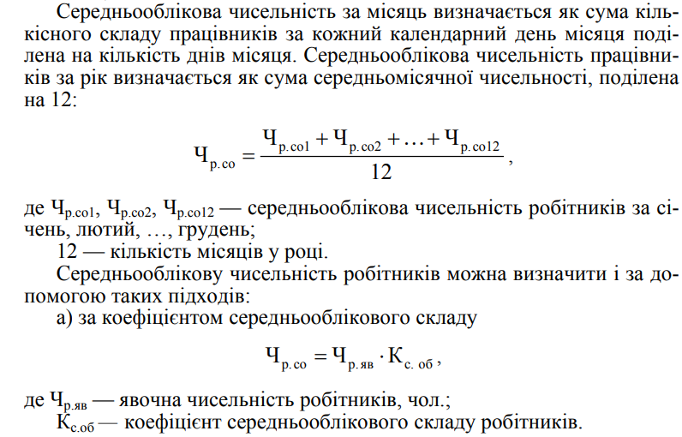

Slide 14
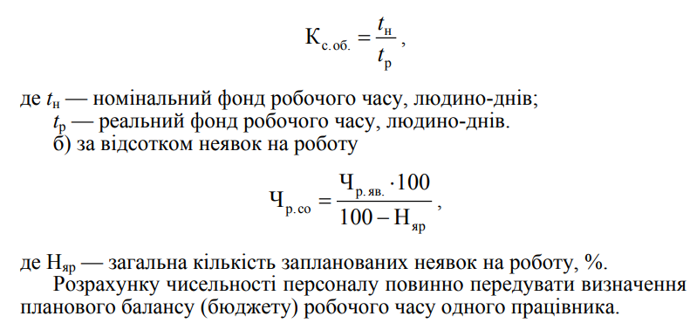

Slide 15
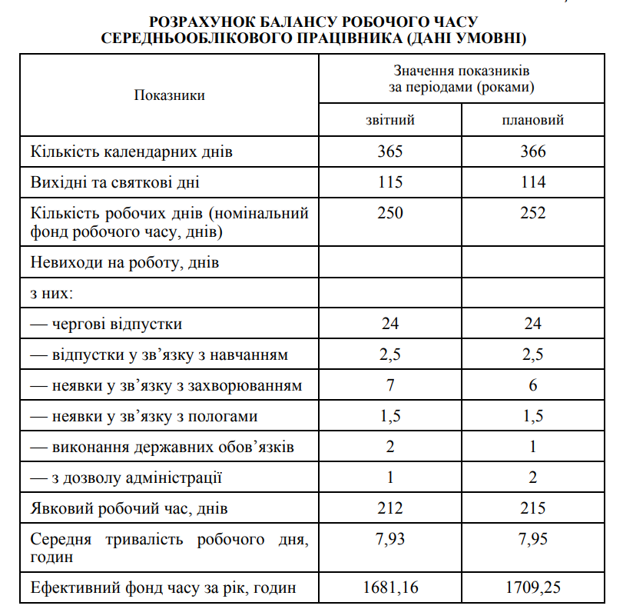

Slide 16
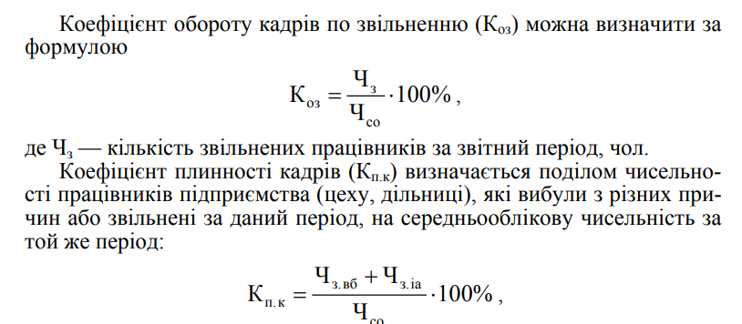

Slide 17
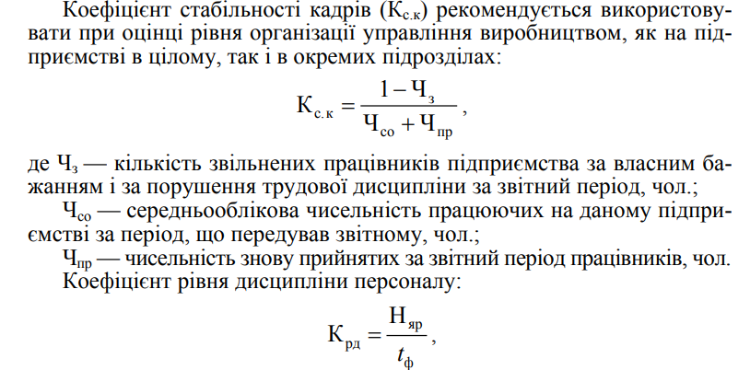

Slide 19
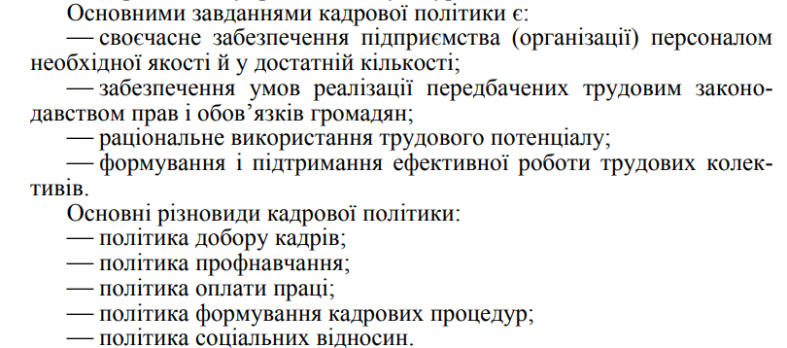
5.3. КАДРОВА ПОЛІТИКА

Slide 20
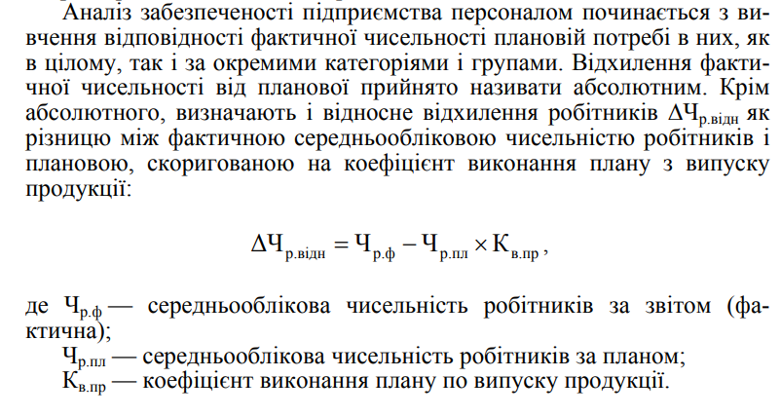

Slide 21
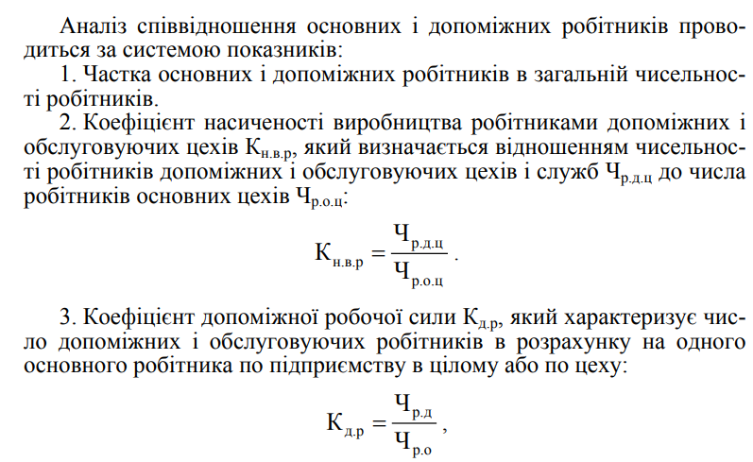

Slide 22
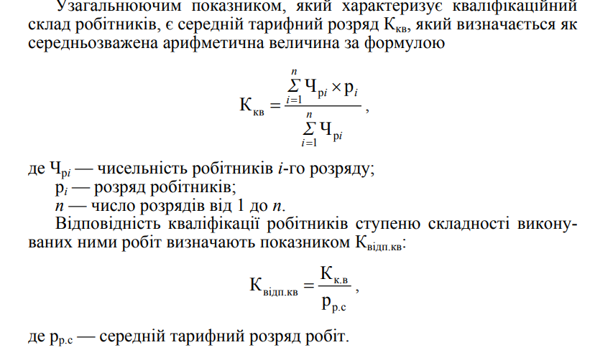

Slide 23
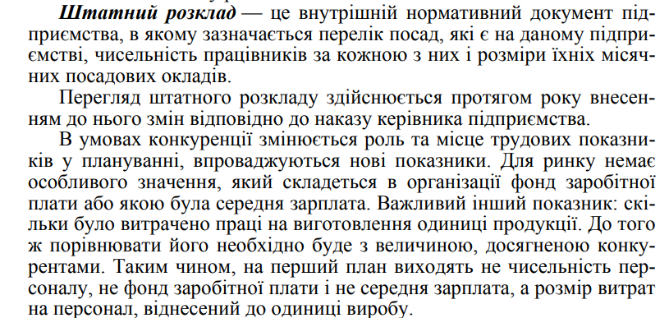

Slide 24
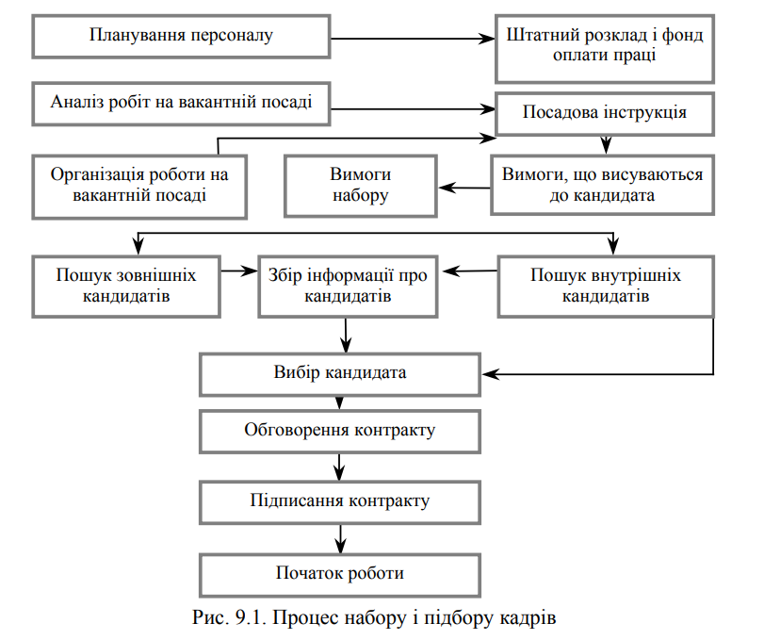

Slide 25
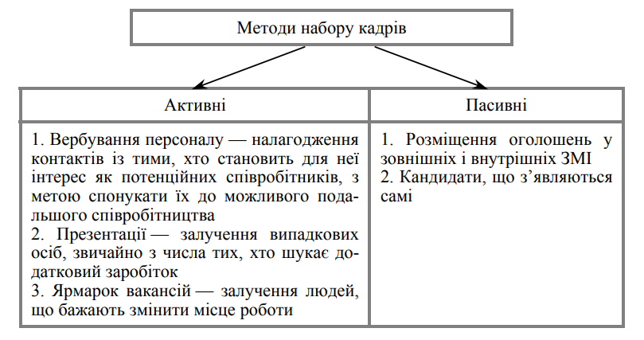

Slide 26
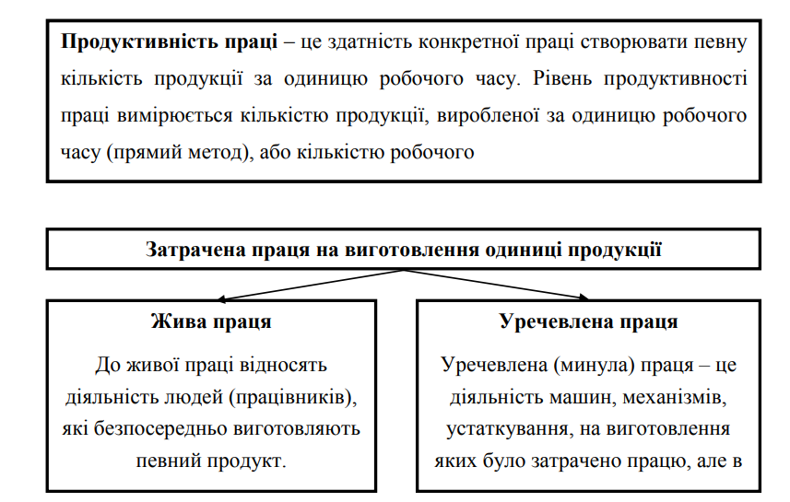
5.4. ПРОДУКТИВНІСТЬ ПРАЦІ

Slide 27
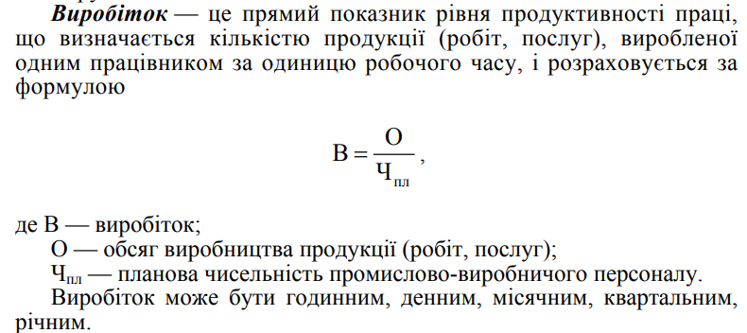

Slide 28
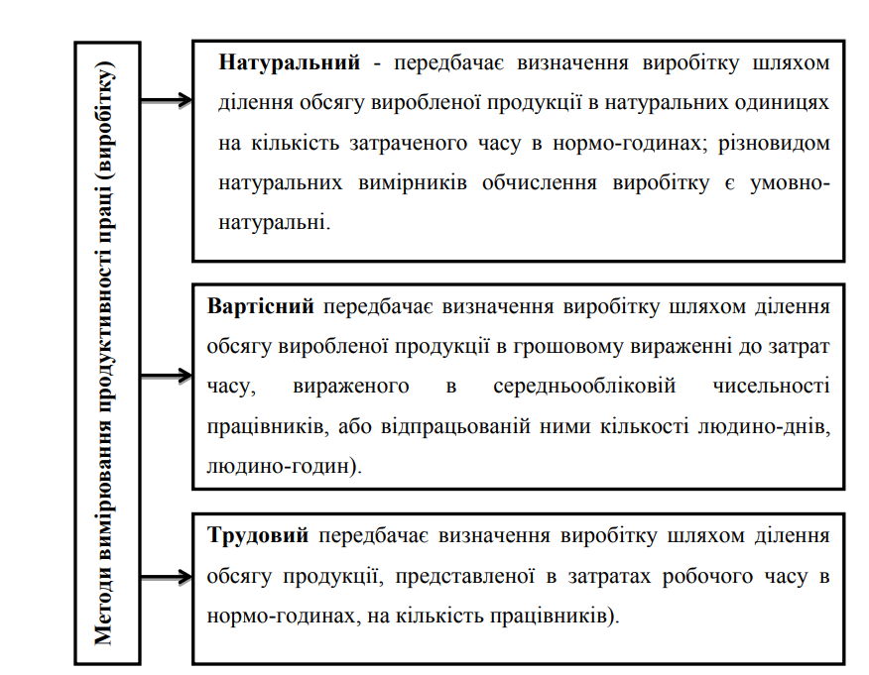

Slide 29
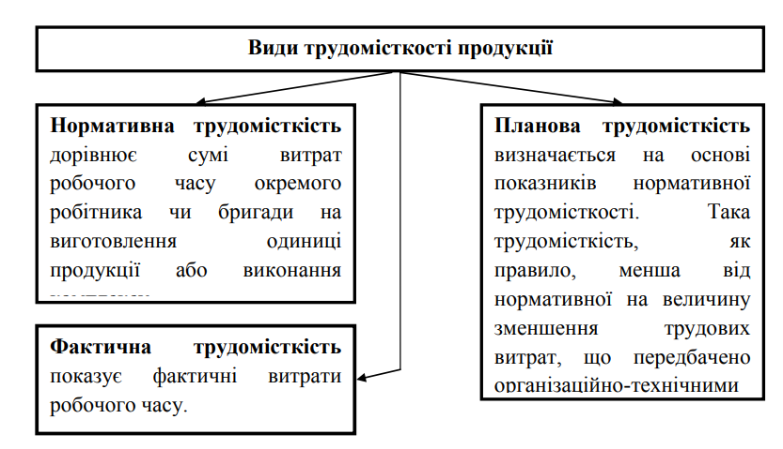

Slide 30
